Slide 1
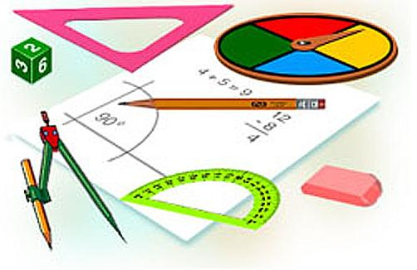
Тиждень математики у школі з 13.11 -17.11 2017 р

Slide 2
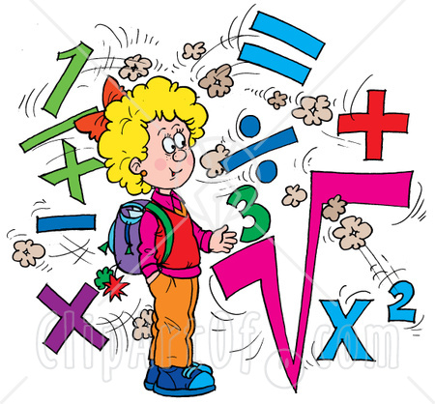
Понеділок 13.11.2017р
Відкриття тижня математики
Математичне свято «Математика навколо нас…»
Запрошуються учні 1-11 класів

Slide 3
Вівторок 14.11. 2017
1.«МАТЕМАТИЧНИЙ КВК»
Позакласний захід для учнів 8-11 класів.
2.Перегляд повчальних мультфільмів про школу
1-5 кл.

Slide 4
Середа
15.11.2017
1. Гра « Щасливий випадок»
для учнів 6-7 класів
2.Розгадування кросвордів, ребусів

Slide 5
Четвер
16.11. 2017
1.Перегляд розвиваючих цікавих презентацій у 5,6,9 класах.
2. Конкурс «Усний рахунок 5-11 класи»

Slide 6
Пятниця 17.11. 2017
1.Математичний ярмарок
Запрошуються учні
1-11 класів
2.Підведення підсумків тижня

Slide 7
Музика може возвеличити
або заспокоїти душу,
Живопис – радувати око,
Поезія – пробуджувати почуття,
Філософія – задовольняти потреби розуму,
Інженерна справа – удосконалювати
матеріальну сторону життя людей,
А математика здатна досягти усіх цих цілей.»
Моріс Клайн.

